Slide 1
第七章 数据库设计

Slide 2
7.1 数据库设计概述
数据库设计是指对于一个给定的应用环境，构造（设计）优化的数据库逻辑模式和物理结构，并据此建立数据库及其应用系统，使之能够有效地存储和管理数据，满足各种用户的应用需求（信息管理要求和数据操作要求）
Notes:
在数据库领域内，常常把使用数据库的各类系统统称为数据库应用系统。
数据库是信息系统的核心和基础，它把信息系统中大量的数据按一定的模型组织起来，提供存储、维护、检索数据的功能，使信息系统可以方便、及时、准确地从数据库中获得所需信息。
数据库是信息系统的各个部分能否紧密地结合在一起以及如何结合的关键所在，数据库设计是信息系统开发和建设的重要组成部分。

Slide 3
数据库设计方法
直观设计法：手工试凑法，依赖于设计者的经验和技巧，缺乏科学理论和工程原则的支持。
规范设计法：也称新奥尔良法，将数据库设计分成需求分析、概念设计、逻辑设计和物理设计。其基本思想是：过程迭代和逐步求精。
计算机辅助设计法
  ORACLE Designer 2000
  SYBASE PowerDesigner
Notes:
直观设计法也叫，它是最早使用的数据库设计方法。这种方法，设计的质量很难保证
规范设计法也称为新奥尔良法，它是目前公认的比较完整和权威的一种规范设计法。

Slide 4
数据库设计基本步骤
现有应用未来应用
数据分析
需求分析阶段
概念模型设计
概念设计阶段
系统需求分析阶段
概念结构设计阶段
逻辑结构设计阶段
物理设计阶段
数据库实施阶段
数据库运行与维护阶段
规范化理论DBMS要求
逻辑模型设计
用户应用要求DBMS限制
逻辑设计阶段
应用程序的使用频率
物理模型设计
性能评价与预测
物理设计阶段
符合要求？
N
Y
物理实现
试运行
数据库实施阶段
满意？
N
Y
使用与维护
数据库运行维护阶段
Notes:
1）系统需求分析阶段：是整个数据库设计过程的基础，要收集数据库所有用户的信息内容和处理要求，并加以规格化和分析。这是最费时、最复杂的一步，但也是最重要的一步，相当于待构建的数据库大厦的地基，它决定了以后各步设计的速度与质量。需求分析做得不好，可能会导致整个数据库设计返工重做。在分析用户需求时，要确保用户目标的一致性。
2）概念结构设计阶段：把用户的信息要求统一到一个整体逻辑结构中，此结构能够表达用户的要求，是一个独立于任何DBMS软件和硬件的概念模型。这个阶段是整个数据库设计的关键所在。
3）逻辑结构设计阶段：将上一步所得到的概念模型转换为某个DBMS所支持的数据模型，并对其进行优化。
4）物理设计阶段：为逻辑数据模型建立一个完整的能实现的数据库结构，包括存储结构和存取方法。
5）数据库实施阶段：设计人员根据逻辑设计和物理设计的结果建立数据库，编制与调试应用程序，组织数据入库，并进行试运行。
6）数据库运行与维护阶段
这一阶段主要是收集和记录实际系统运行的数据，数据库运行的记录用来提高用户要求的有效信息，用来评价数据库系统的性能，进一步调整和修改数据库。
在数据库系统运行过程中必须不断地对其进行评价、调整与修改，以保持数据库的完整性，并能有效地处理数据库故障和进行数据库恢复。在运行和维护阶段，可能要对数据库结构进行修改或扩充。
设计一个完善的数据库应用系统，往往是上述六个阶段的不断反复。

Slide 5
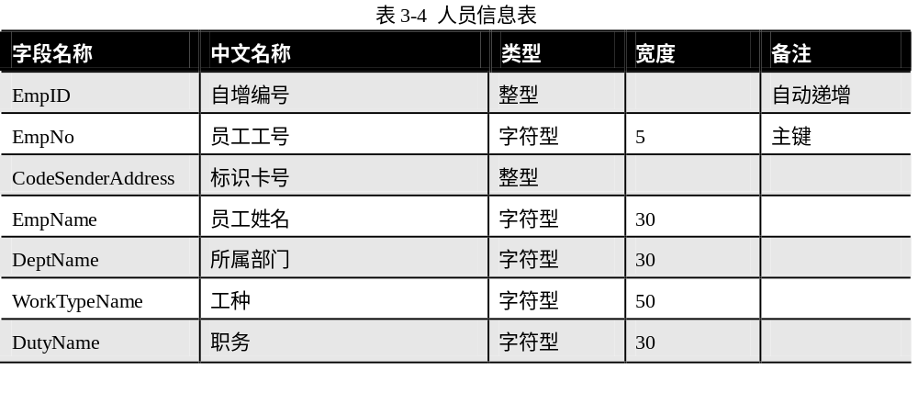
设计成果的描述工具
人员信息表包括员工工号、标识卡号、员工姓名、所属部门、工种、职务6个字段组成，员工工号是字符型，长度为5.标识卡号是整型，员工姓名是字符型，长度为30……

Slide 6
7.2 需求分析
需求分析的常用方法
  自顶向下的结构化分析方法（Structured Analysis，简称SA方法）
  SA方法从最上层的系统组织机构入手，采用逐层分解的方式分析系统。
  采用数据流图和数据字典描述系统。
Notes:
需求分析是数据库设计的起点，为以后的具体设计做准备。
需求分析的结果是否准确的反映了用户的实际要求，将直接影响到后面各个阶段的设计，并影响到设计结果是否合理和实用。
经验证明，由于设计要求的不正确或误解，直到系统测试阶段才发现许多错误，则纠正起来要付出很大代价。
因此，必须高度重视系统的需求分析。

Slide 7
SA方法—数据流图
学生文件
借书文件
借书单
1
检查学生
有效性
有效读者
的借书单
2
检查学生
资源
学生
有效借书单
书
4
办理借书
借书记录
3
检查图
书库存
借书文件
图书文件
Notes:
介绍数据流、数据存储

Slide 8
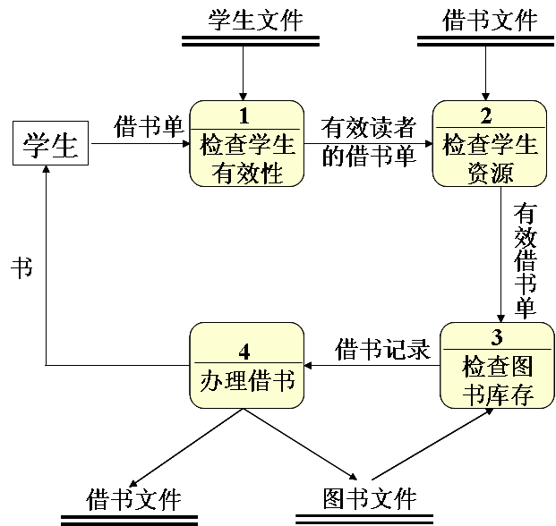
SA方法—数据字典
数据字典的用途
  数据词典是关于数据的信息的集合。也就是对数据流图中包含的所有元素定义的集合。
数据字典的内容
  数据项
  数据结构
  数据流
  数据存储
  处理过程
Notes:
数据流图中有很多图形元素，有名称，该名称要简明、具体，但二者是矛盾的。如果后续开发人员对数据流图有不同理解，那么会造成很多错误。
其中，数据项是数据的最小组成单位，若干个数据项可以组成一个数据结构。
数据字典通过对数据项和数据结构的定义来描述数据流、数据存储的逻辑内容。

Slide 9
数据字典
数据结构
  数据结构反映了数据之间的组合关系。
  一个数据结构可以由若干个数据项组成，也可以由若干个数据结构组成，或由若干个数据项和数据结构混合组成。
  数据结构描述＝｛ 数据结构名，含义说明，
  组成:｛数据项或数据结构｝｝
以“学生”为例：
数据结构： 学生
含义说明： 定义了一个学生的有关信息
组成： 学号，姓名，性别，所在系，专业班级

Slide 10
数据字典
以“学号”为例：
数据项： 学号
含义说明：唯一标识每个学生
别名： 学生编号
类型： 字符型
长度： 8
取值范围：00000000至99999999
取值含义：前2位标明该学生所在年级，后面4位标明院系和班级，后2位按顺序编号
与其他数据项的逻辑关系：……
数据项
  数据项是不可再分的数据单位。
  数据项描述＝｛ 数据项名，数据项含义说明，别名，
  数据类型，长度，取值范围，取值含义，
  与其他数据项的逻辑关系｝
  其中，取值范围、与其他数据项的逻辑关系定义了数据的完整性约束条件。

Slide 11
数据字典
数据流： 借书记录
说明： 学生借书的信息
数据流来源：检查图书库存
数据流去向：办理借书
组成： 日期、读者号、书号
平均流量： ……
高峰期流量：……
数据流
  数据流是数据结构在系统内传输的路径。
  数据流描述＝｛ 数据流名，说明，数据流来源，
  数据流去向，组成:｛数据结构｝，
  平均流量，高峰期流量 ｝
  其中，数据流来源是说明该数据流来自哪个过程；数据流去向是说明该数据流将到哪个过程去；平均流量是指在单位时间（每天、每周、每月等）里的传输次数；高峰期流量则是指在高峰时期的数据流量。

Slide 12
数据字典
以“图书文件”为例：
数据存储： 图书文件
说明： 记录图书馆内的图书信息
流入数据流：图书信息、借书信息
流出数据流：查询信息
组成： 书号、书名、出版社、作者…
数据量：
存取方式： 随机存取
数据存储
  数据存储是数据结构停留或保存的地方，也是数据流的来源和去向之一。
  数据存储描述＝{ 数据存储名，说明，编号，
  流入的数据流，流出的数据流，
  组成:｛数据结构｝，数据量，存取方式｝
  其中，流入的数据流指出数据来源；流出的数据流指出数据去向；数据量是指每次存取多少数据，每天（或每小时、每周等）存取几次等信息；存取方法包括：批处理 / 联机处理、检索 / 更新、顺序检索 / 随机检索等。

Slide 13
数据字典
处理过程
  处理过程的具体处理逻辑一般用判定表或判定树来描述。数据字典中只需要描述处理过程的说明性信息。
  处理过程描述＝｛ 处理过程名，说明，输入:｛数据流｝，
  输出:｛数据流｝，处理:｛简要说明｝｝
  简要说明主要说明该处理过程的功能及处理要求：功能是指该处理过程用来做什么；处理要求是指处理频度要求（如单位时间里处理多少事务，多少数据量）、响应时间要求等。处理要求是后面物理设计的输入及性能评价的标准。
以“办理借书 ”为例：
处理过程：办理借书
说明：
输入： 借书记录
输出：
处理： 将借书信息写入借书文件，将图书文件中相应图书的库存数减1。

Slide 14
7.3 概念结构设计概述
概念结构设计：将需求分析得到的用户需求抽象为信息结构即概念模型的过程。
概念结构设计的特点
  能真实、充分地反映现实世界。
  易于理解，易于与用户交流。
  易于更改，当应用环境和应用要求改变时，容易对概念模型修改和扩充。
  易于向关系、网状、层次等各种数据模型转换。
描述概念模型的工具：E-R模型
Notes:
需求分析阶段描述的用户应用需求是现实世界的具体需求
概念结构是各种数据模型的共同基础，它比数据模型更独立于机器、更抽象，从而更加稳定。概念结构设计是整个数据库设计的关键。

Slide 15
局部E-R模型设计
下面举例说明局部E-R模型设计。
  在简单的教务管理系统中，有如下语义约束：
    一个学生可选修多门课程，一门课程可为多个学生选修，因此学生和课程是多对多的联系；
    一个教师可讲授多门课程，一门课程可为多个教师讲授，因此教师和课程也是多对多的联系；
    一个系可有多个教师，一个教师只能属于一个系，因此系和教师是一对多的联系，同样系和学生也是一对多的联系。

Slide 16
局部E-R模型设计
办公室
系主任
学生选课局部Ｅ－Ｒ图
电话
１
开课
名称
系
１
拥有
m
成绩
m
平均成绩
m
选修
n
课程
教师号
学生
学号
姓名
性别
年龄
课程号
课程名

Slide 17
局部E-R模型设计
教师任课局部Ｅ－Ｒ图
教师号
姓名
性别
职称
课程号
教师
m
n
讲授
课程
m
属于
时间
地点
1
单位
单位名
电话

Slide 18
全局E-R模型设计
局部E-R模型设计完成之后，下一步就是集成各局部E-R模型，形成全局E-R模型，即视图的集成。
视图集成的方法
  一次集成法
    将多个分E-R图一次集成。通常用于局部视图比较简单时。
  逐步集成法
    首先集成两个局部视图（通常是比较关键的两个局部视图），以后每次将一个新的局部视图集成进来。

Slide 19
全局E-R模型设计
局部E－R图1
局部E－R图2
…
局部E－R图n
初步E－R图
基本E－R图
(a) 一次集成法
局部E－R图1
局部E－R图2
合并E－R图12
局部E－R图3
…
初步E－R图
基本E－R图
(b) 逐步集成法

Slide 20
全局E-R模型设计
在实际应用中，可以根据系统复杂性选择这两种方案。一般采用逐步集成法；如果局部视图比较简单，可以采用一次集成法。
一般情况下，采用逐步集成法，即每次只综合两个视图，这样可降低难度。无论使用哪一种方法，视图集成均分成两个步骤：
  合并
    消除各局部E-R图之间的冲突，生成初步E-R图。
  修改与重构
    消除不必要的冗余，生成基本E-R图。

Slide 21
全局E-R模型设计
合并分E-R图，生成初步E-R图
  这个步骤将所有的局部E-R图综合成全局概念结构。
  全局概念结构它不仅要支持所有的局部E-R模型，而且必须合理地表示一个完整、一致的数据库概念结构。
  由于各个局部应用不同，通常由不同的设计人员进行局部
  E-R图设计，因此，各局部E-R图不可避免地会有许多不一致的的地方，我们称之为冲突。

Slide 22
全局E-R模型设计
合并分E-R图，生成初步E-R图
  合并局部E-R图时并不能简单地将各个E-R图画到一起，而必须消除各个局部E-R图中的不一致，使合并后的全局概念结构不仅支持所有的局部E-R模型，而且必须是一个能为全系统中所有用户共同理解和接受的完整的概念模型。
  合并局部E-R图的关键就是合理消除各局部E-R图中的冲突。

Slide 23
全局E-R模型设计
E-R图中的冲突有三种：属性冲突、命名冲突和结构冲突。
  属性冲突
    属性值域冲突
    即属性值的类型、取值范围或取值集合不同。比如学号，有些部门将其定义为数值型，而有些部门将其定义为字符型。又如年龄，有的可能用出生年月表示，有的则用整数表示。
    属性的取值单位冲突
    比如零件的重量，有的以公斤为单位，有的以斤为单位，有的则以克为单位。
  属性冲突属于用户业务上的约定，必须与用户协商后解决。

Slide 24
全局E-R模型设计
  命名冲突
  命名不一致可能发生在实体名、属性名或联系名之间，其中属性的命名冲突更为常见。
    同名异义
    即同一名字的对象在不同的部门中具有不同的意义。
    比如，“单位”在某些部门表示为人员所在的部门，而在某些部门可能表示物品的重量、长度等属性。
    异名同义
    即同一意义的对象在不同的部门中具有不同的名称。
    比如，有的部门把教科书称为“课本“，有的部门则把教科书称为”教材“。
Notes:
命名冲突可能发生在属性级、实体级、联系级上。其中属性的命名冲突更为常见。
命名冲突的解决方法同属性冲突，需要与各部门协商、讨论后加以解决。

Slide 25
全局E-R模型设计
  结构冲突
    同一对象在不同应用中有不同的抽象，可能为实体，也可能为属性。
    例如，“系别”在某一局部应用中被当作实体，而在另一局部应用中则被当作属性。
    这类冲突在解决时，就是使同一对象在不同应用中具有相同的抽象，或把实体转换为属性，或把属性转换为实体。

Slide 26
全局E-R模型设计
  结构冲突
    同一实体在不同应用中属性组成不同，或者是属性次序不同。
    原因：不同的局部应用关心的是该实体的不同侧面。
    解决办法是：合并后实体的属性组成为各局部E-R图中的同名实体属性的并集，然后再适当调整属性的次序。
    同一联系在不同应用中呈现不同的类型。
    例如，E1与E2在某一应用中可能是一对一联系，而在另一应用中可能是一对多或多对多联系，也可能是在E1、E2、E3三者之间有联系。
    这种情况应该根据应用的语义对实体联系的类型进行综合或调整。

Slide 27
全局E-R模型设计
下面以教务管理系统中的两个局部E-R图为例，来说明如何消除各局部E-R图之间的冲突，进行局部E-R模型的合并，从而生成初步E-R图。
首先，这两个局部E-R图中存在着命名冲突，学生选课局部E-R图中的实体“系”与教师任课局部E-R图中的实体“单位”，都是指“系”，即所谓的异名同义，合并后统一改为“系”，这样属性“名称”和“单位”即可统一为“系名”。
其次，还存在着结构冲突，实体“系”和实体“课程” 在两个不同应用中的属性组成不同，合并后这两个实体的属性组成为原来局部E-R图中的同名实体属性的并集。解决上述冲突后，合并两个局部E-R图，生成如图所示的初步的全局E-R图。

Slide 28
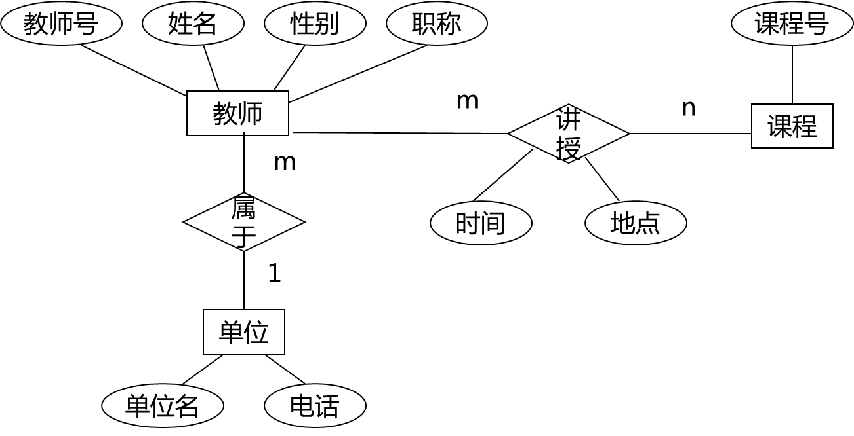
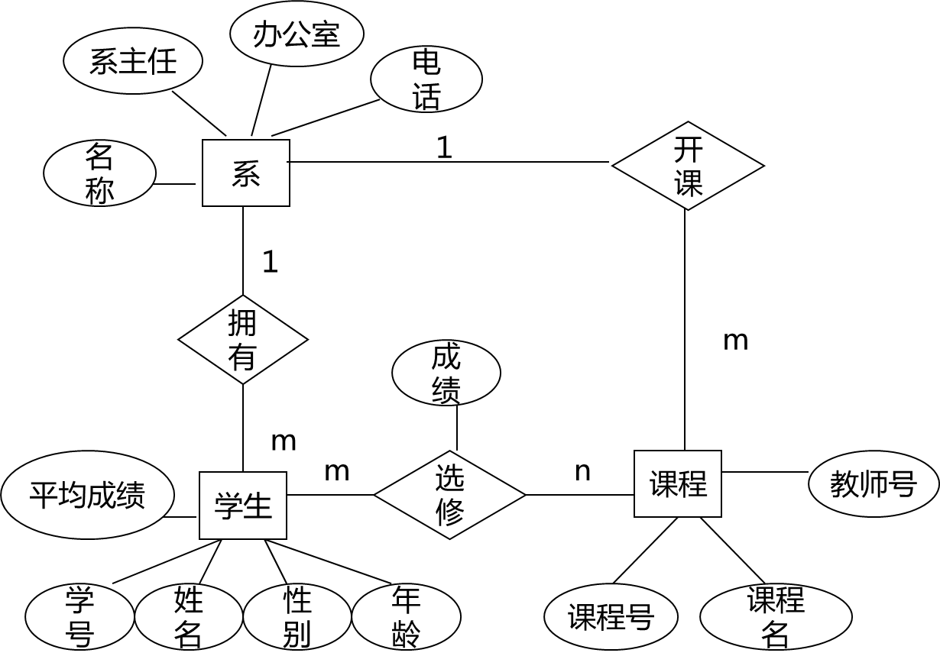
全局E-R模型设计

Slide 29
全局E-R模型设计
办公室
电话
教师号
姓名
性别
职称
系主任
1
m
系名
系
属于
教师
1
1
m
拥有
开课
讲授
m
m
n
m
平均成绩
选修
n
学生
课程
教师号
学号
姓名
性别
年龄
成绩
课程号
课程名

Slide 30
全局E-R模型设计
修改与重构，消除不必要的冗余，生成基本E-R图
  所谓冗余，在这里指冗余的数据和实体之间冗余的联系。
    冗余的数据是指可由基本的数据导出的数据；
    冗余的联系是由其他的联系导出的联系。
  在上面消除冲突合并后得到的初步E-R图中，可能存在冗余的数据或冗余的联系。冗余的存在容易破坏数据库的完整性，给数据库的维护增加困难，应该消除。我们把消除了冗余的初步E-R图称为基本E-R图。
  通常采用分析的方法消除冗余。数据字典是分析冗余数据的依据，还可以通过数据流图分析出冗余的联系。

Slide 31
根据如下描述绘制ER图
数据库原理 11/08/26
大学图书馆的读者分为两种：教师和学生。
教师最多可以借15本书。
学生最多可以借10本书。
借期两个月，超期要缴纳罚金。每超期1天，罚金为0.1元/本。

Slide 32
7.4 逻辑结构设计
数据库逻辑设计的任务是将概念结构转换成特定DBMS所支持的数据模型的过程。
逻辑结构设计的步骤
  将概念结构转化为一般的关系、网状、层次模型；
  将转化来的关系、网状、层次模型向特定DBMS支持下的数据模型转换；
  对数据模型进行优化。
Notes:
概念结构设计阶段得到的E-R模型是用户的模型，它独立于任何一种数据模型，独立于任何一个具体的DBMS。为了建立用户所要求的数据库，需要把上述概念模型转换为某个具体的DBMS所支持的数据模型。
从此开始便进入了“实现设计”阶段，需要考虑到具体的DBMS的性能、具体的数据模型特点。
从E-R图所表示的概念模型可以转换成任何一种具体的DBMS所支持的数据模型，如网状模型、层次模型和关系模型。
这里只讨论关系数据库的逻辑设计问题，所以只介绍E-R图如何向关系模型进行转换。

Slide 33
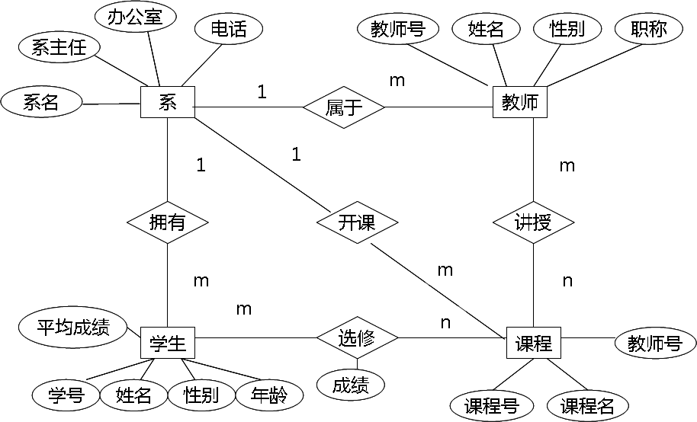
E-R图向关系模型的转换
转换内容
  E-R图由实体、实体的属性和实体之间的联系三个要素组成，关系模型的逻辑结构是一组关系模式的集合。
  将E-R图转换为关系模型，也就是将实体、实体的属性和实体之间的联系转化为关系模式。

Slide 34
E-R图向关系模型的转换
转换原则
  一个实体型转换为一个关系模式
  实体型的属性就是关系的属性
  实体型的码就是关系的码
学生实体可以转换为关系模式：
学生（学号，姓名，性别、出生日期，平均成绩）
Notes:
宿舍、班级、档案材料、教师、课程、教室、教科书都可以分别转换为一个关系模式。

Slide 35
E-R图向关系模型的转换
转换原则
  一个m:n联系转换为一个关系模式
  关系的属性：与该联系相连的各实体的码以及联系本身的属性。
  关系的码：各实体码的组合
选修（学号，课程号，成绩）
Notes:
例如，“选修”联系是一个m:n联系，可以将它转换为如下关系模式，其中学号与课程号为关系的组合码：

Slide 36
E-R图向关系模型的转换
转换原则
  1:n联系
  转换为一个独立的关系模式
  关系的属性：与该联系相连的各实体的码以及联系本身的属性
  关系的码：n端实体的码
系（系名、系主任、办公室、电话）
教师（教师号、姓名、性别、职称）
↓
教师所在的系（教师号、系名）

Slide 37
E-R图向关系模型的转换
转换原则
  1:n联系
  与n端对应的关系模式合并
  关系的属性：在n端关系中加入1端关系的码和联系本身的属性
  合并后关系的码：不变。
  这种可以减少系统中的关系个数，一般情况下更倾向于采用这种方法。
系（系名、系主任、办公室、电话）
教师（教师号、姓名、性别、职称）
↓
教师（教师号、姓名、性别、职称、系名）
Notes:
例如，“系“和“教师”是1:n的联系，在“教师“关系中加入”系“作为属性。

Slide 38
E-R图向关系模型的转换
转换原则
  1:1联系
  转换为一个独立的关系模式
  关系的属性：与该联系相连的各实体的码以及联系本身的属性
  关系的候选码：每个实体的码均是该关系的候选码
    例如，“班主任”和“班级”是1:1的联系。
班级（班级编号、班级名称、入学年份、所属院系）
教师（教师号、姓名、性别、职称）
↓
班主任（班级编号、教师号）
Notes:
班主任和班级的关系
一个1:1联系可以转换为一个独立的关系模式，也可以与任意一端对应的关系模式合并

Slide 39
E-R图向关系模型的转换
转换原则
  一个1:1联系
  与某一端对应的关系模式合并
  合并后关系的属性：加入对应关系的码和联系本身的属性
  合并后关系的码：不变
班级（班级编号、班级名称、入学年份、所属院系）
教师（教师号、姓名、性别、职称）
↓
班级（班级编号、班级名称、入学年份、所属院系、班主任）
或者
教师（教师号、姓名、性别、职称、班级编号）
Notes:
一个1:1联系可以转换为一个独立的关系模式，也可以与任意一端对应的关系模式合并
从理论上讲，1:1联系可以与任意一端对应的关系模式合并。
但在一些情况下，与不同的关系模式合并效率会大不一样。因此究竟应该与哪端的关系模式合并需要依应用的具体情况而定。
由于连接操作是最费时的操作，所以一般应以尽量减少连接操作为目标。
例如，如果经常要查询某个班级的班长信息，那么将“班级“属性合并到“班长“关系中会更好些。

Slide 40
E-R图向关系模型的转换
转换原则
  三个以上实体间的多元联系转换为一个关系模式
  关系的属性：与该多元联系相连的各实体的码以及联系本身的属性
  关系的码：各实体码的组合
    例如，课程、教师、教材之间是三元联系
课程（课程号、课程名）
教师（教师号、姓名、性别、职称）
教材（教材编号、教材名称、作者、出版社、价格）
↓
授课教材（课程号、教师号、教材编号）

Slide 41
E-R图向关系模型的转换
转换原则
  同一实体集的实体间的联系，即自联系，也可按上述1:1、1:n和m:n三种情况分别处理
  例如，教师内部存在领导与被领导的1:n自联系
    可以将该联系与教师实体合并，这时主码教师号将多次出现，但作用不同，可用不同的属性名加以区分。
    教师（教师号，姓名，性别，职称，系主任）

Slide 42
E-R图向关系模型的转换
转换原则
  具有相同码的关系模式可合并
  目的：减少系统中的关系个数。
  合并方法：将其中一个关系模式的全部属性加入到另一个关系模式中，然后去掉其中的同义属性（可能同名也可能不同名），并适当调整属性的次序。
    学生（学号，姓名，出生日期，……）
  身份证（学号，身份证号）
  两者合并为：
  学生（学号，身份证号，姓名，出生日期，……）

Slide 43
关系模式规范化
确定范式级别
  考查关系模式的函数依赖关系，确定范式等级，逐一分析各关系模式，考查是否存在部分函数依赖，传递函数依赖等，确定它们分别属于第几范式。
实施规范化处理
  确定范式级别后，利用第6章的规范化理论，逐一考察各个关系模式，根据应用要求，判断它们是否满足规范要求，可用已经介绍过的规范化方法和理论将关系模式规范化。

Slide 44
7.5 数据库物理设计
数据库最终要存储在物理设备上。对于给定的逻辑数据模型，选取一个最适合应用环境的物理结构的过程，称为数据库物理设计。
物理设计的任务是为了有效地实现逻辑模式，确定所采取的存储策略。此阶段是以逻辑设计的结果作为输入，结合具体DBMS的特点与存储设备特性进行设计，选定数据库在物理设备上的存储结构和存取方法。
数据库的物理设计可分为两步：
  确定物理结构，在关系数据库中主要指存取方法和存储结构；
  评价物理结构，评价的重点是时间和空间效率。

Slide 45
确定物理结构
设计人员必须深入了解给定的DBMS的功能，DBMS提供的环境和工具、硬件环境,特别是存储设备的特征。另一方面也要了解应用环境的具体要求，如各种应用的数据量、处理频率和响应时间等。只有“知己知彼”才能设计出较好的物理结构。

Slide 46
确定物理结构
存储记录结构的设计
  在物理结构中，数据的基本存取单位是存储记录。
  有了逻辑记录结构以后，就可以设计存储记录结构，一个存储记录可以和一个或多个逻辑记录相对应。存储记录结构包括记录的组成、数据项的类型和长度，以及逻辑记录到存储记录的映射。
  某一类型的所有存储记录的集合称为“文件”，文件的存储记录可以是定长的，也可以是变长的。

Slide 47
确定物理结构
索引的设计
  在主关系键上应该建立惟一索引，这样不但可以提高查询速度，还能避免关系键重复值的录入，确保了数据的完整性。
  如果对某些非主属性的检索很频繁，可以考虑建立这些属性的索引文件。索引文件对存储记录重新进行内部链接，从逻辑上改变了记录的存储位置，从而改变了访问数据的入口点。关系中数据越多索引的优越性也就越明显。
  建立多个索引文件可以缩短存取时间，但是增加了索引文件所占用的存储空间以及维护的开销。因此，应该根据实际需要综合考虑。

Slide 48
确定物理结构
数据存放位置的设计
  为了提高系统性能，应该根据应用情况将数据的易变部分、稳定部分、经常存取部分和存取频率较低部分分开存放。
  可以将表和索引分别存放在不同的磁盘上，在查询时，由于两个磁盘驱动器并行工作，可以提高物理读写的速度。
  在多用户环境下，可能将日志文件和数据库对象（表、索引等）放在不同的磁盘上，以加快存取速度。
  数据库的数据备份、日志文件备份等，只在数据库发生故障进行恢复时才使用，而且数据量很大，可以存放在磁带上，以改进整个系统的性能。

Slide 49
确定物理结构
系统配置的设计
  DBMS产品一般都提供了一些系统配置变量、存储分配参数，供设计人员和DBA对数据库进行物理优化。系统为这些变量设定了初始值，但是这些值不一定适合每一种应用环境，在物理设计阶段，要根据实际情况重新对这些变量赋值，以满足新的要求。
  系统配置变量和参数很多，例如，同时使用数据库的用户数、同时打开的数据库对象数、内存分配参数、缓冲区分配参数（使用的缓冲区长度、个数）、存储分配参数、数据库的大小、时间片的大小、锁的数目等，这些参数值影响存取时间和存储空间的分配，在物理设计时要根据应用环境确定这些参数值，以使系统的性能达到最优。

Slide 50
评价物理结构
和前面几个设计阶段一样，在确定了数据库的物理结构之后，要进行评价，重点是时间和空间的效率。
如果评价结果满足设计要求，则可进行数据库实施。
实际上，往往需要经过反复测试才能优化物理设计。

Slide 51
7.6 数据库实施和维护
数据库实施是指根据逻辑设计和物理设计的结果，在计算机上建立起实际的数据库结构、装入数据、进行测试和试运行的过程。
数据库实施主要包括以下工作：
  建立实际数据库结构；
  装入数据；
  应用程序编码与调试；
  数据库试运行；
  整理文档。

Slide 52
7.7 数据库运行和维护
数据库试运行结果符合设计目标后，数据库就投入正式运行，进入运行和维护阶段。数据库系统投入正式运行，标志着数据库应用开发工作的基本结束，但并不意味着设计过程己经结束。
由于应用环境不断发生变化，用户的需求和处理方法不断发展，数据库在运行过程中的存储结构也会不断变化，从而必须修改和扩充相应的应用程序。
数据库运行和维护阶段的主要任务包括以下三项内容：
  维护数据库的安全性与完整性；
  监测并改善数据库性能；
  重新组织和构造数据库。

Slide 53
维护数据库的安全性与完整性
按照设计阶段提供的安全规范和故障恢复规范，DBA要经常检查系统的安全是否受到侵犯，根据用户的实际需要授予用户不同的操作权限。
数据库在运行过程中，由于应用环境发生变化，对安全性的要求可能发生变化，DBA要根据实际情况及时调整相应的授权和密码，以保证数据库的安全性。
同样数据库的完整性约束条件也可能会随应用环境的改变而改变，这时DBA也要对其进行调整，以满足用户的要求。

Slide 54
维护数据库的安全性与完整性
另外，为了确保系统在发生故障时，能够及时地进行恢复，DBA要针对不同的应用要求定制不同的转储计划，定期对数据库和日志文件进行备份，以使数据库在发生故障后恢复到某种一致性状态，保证数据库的完整性。

Slide 55
监测并改善数据库性能
目前许多DBMS产品都提供了监测系统性能参数的工具，DBA可以利用系统提供的这些工具，经常对数据库的存储空间状况及响应时间进行分析评价；
结合用户的反应情况确定改进措施；
及时改正运行中发现的错误；
按用户的要求对数据库的现有功能进行适当的扩充。但要注意在增加新功能时应保证原有功能和性能不受损害。

Slide 56
重新组织和构造数据库
数据库建立后，除了数据本身是动态变化以外，随着应用环境的变化，数据库本身也必须变化以适应应用要求。
数据库运行一段时间后，由于记录的不断增加、删除和修改，会改变数据库的物理存储结构，使数据库的物理特性受到破坏，从而降低数据库存储空间的利用率和数据的存取效率，使数据库的性能下降。因此，需要对数据库进行重新组织，即重新安排数据的存储位置，回收垃圾，减少指针链，改进数据库的响应时间和空间利用率，提高系统性能。这与操作系统对“磁盘碎片”的处理的概念相类似。

Slide 57
重新组织和构造数据库
数据库的重组只是使数据库的物理存储结构发生变化，而数据库的逻辑结构不变，所以根据数据库的三级模式，可以知道数据库重组对系统功能没有影响，只是为了提高系统的性能。
数据库应用环境的变化可能导致数据库的逻辑结构发生变化，比如要增加新的实体，增加某些实体的属性，这样实体之间的联系发生了变化，这样使原有的数据库设计不能满足新的要求，必须对原来的数据库重新构造，适当调整数据库的模式和内模式，比如要增加新的数据项，增加或删除索引，修改完整性约束条件等。

Slide 58
重新组织和构造数据库
DBMS一般都提供了重新组织和构造数据库的应用程序，以帮助DBA完成数据库的重组和重构工作。
只要数据库系统在运行，就需要不断地进行修改、调整和维护。一旦应用变化太大，数据库重新组织也无济于事，这就表明数据库应用系统的生命周期结束，应该建立新系统，重新设计数据库。从头开始数据库设计工作，标志着一个新的数据库应用系统生命周期的开始。

Slide 59
练习
某汽车运输公司数据库中有三个实体集。
  “车队”实体集，属性有车队号、车队名等；
  “车辆”实体集，属性有牌照号、厂家、出厂日期等；
  “司机”实体集，属性有司机编号、姓名、电话等。
车队与司机之间是“聘用”联系，每个车队可聘用若干司机，每个司机只能应聘于一个车队，车队聘用司机有个聘期；
车队与车辆之间存在“拥有”联系，每个车队可拥有若干车辆，但每辆车只能属于一个车队；
司机与车辆之间存在着“使用”联系，司机使用车辆有使用日期和公里数两个属性，每个司机可使用多辆汽车，每辆汽车可被多个司机使用。
要求画出E-R图，将E-R图转换成关系模型，指出每个关系的主键。

Slide 60
作业
P241
  7
  8

